Slide 1
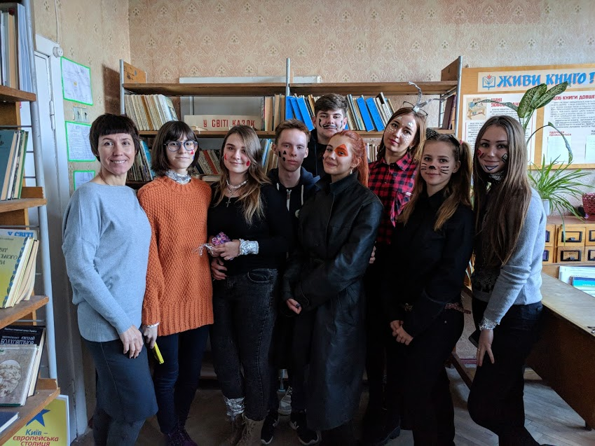
Соціальний проект «Лідер – це той, хто читає книжки»
Підготували студенти І курсу
університету ім. б. Грінченка
групи ІБАб-1-17

Slide 2
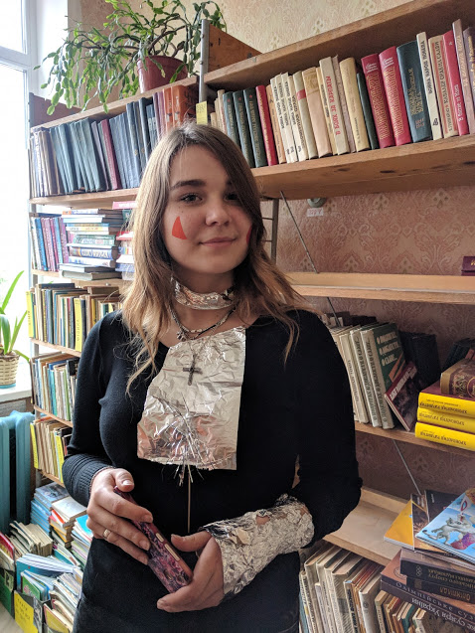
Мета проекту
поширення серед громадськості позитивної думки про
читання;
популяризації книги та читання серед учнів 2-4 класів;
вивчення читацьких інтересів;
впровадження інтегрованих форм залучення до читання;
організація та проведення соціологічних досліджень з
проблем читання;
підвищення рівня культурної, зокрема читацької
компетентності дітей;
створення соціокультурного портрета лідера.

Slide 3
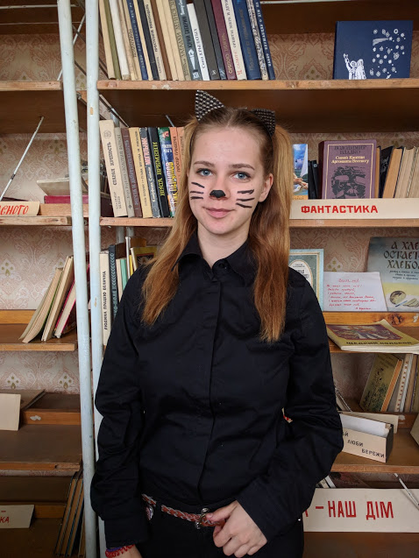
Актуальність проекту
Читацький досвід починає формуватися з самого раннього
дитинства. Прищеплюючи любов до книги, маємо на меті
допомагати дітям пізнавати навколишній світ і себе в ньому,
формувати моральні почуття й оцінки, розвивати лідерські
якості через читання.

Slide 4
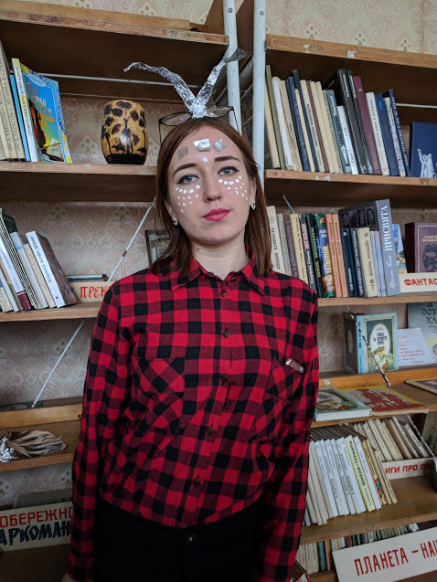
Результати
Початок здійснення цієї програми дозволив:
вивчити картину читання та його роль у соціалізації дітей;
збільшити кількість читаючих користувачів цієї групи;
підвищити значущість читання для успішної реалізації особистості;
надати можливості розвитку творчого та освітнього потенціалу дітей;
відродити інтерес дітей до читання, шляхом залучення їхньої уваги до можливих шляхів самореалізації;
переконати дітей в тому, що читачі випереджають не-читачів в інтелектуальному розвиткові та частіше стають лідерами;
підвищити соціальну значимість читання та його престижу серед дітей.

Slide 5
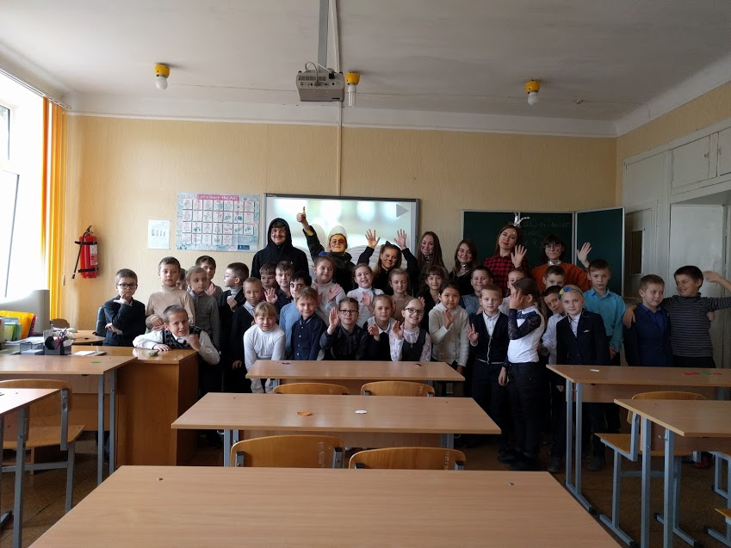
Цільова група
Учні 3-4 класів загальноосвітніх шкіл
міста Києва.

Slide 6
Завдання проекту
пропаганда художньої і науково-популярної літератури;
сприяння навчальному процесу школярів;
розробка та проведення широкої кампанії з просування читання у дітей віком від 7 до 10 років;
активізація читацької та творчої активності підростаючого покоління;
позиціювання читання серед дітей, як достойний засіб змістовного та цікавого проведення дозвілля;
підвищення громадського інтересу до читання;
створення середовища, що заохочує населення до читання;
виховувати смак читача, його бажання і вміння читати на основі накопиченого століттями досвіду.

Slide 7
План реалізації
здійснення показу мультфільмів з метою кращого сприйняття та засвоєння інформації;
виступ студентів з метою пояснення зв’язку між процесом читання та зародженням лідерських якостей;
проведення конкурсу «Назви книгу, яку прочитав», з метою виявлення читацьких інтересів дітей;
обговорення з дітьми головних якостей лідера під час перегляду мультфільмів;
проведення конкурсу «Крокодил» з метою розвитку у дітей комунікативних здібностей, впевненості у собі та подолання браку спілкування;
нагородження переможців конкурсів;
опитування дітей за темою «Хто такий лідер?».

Slide 8
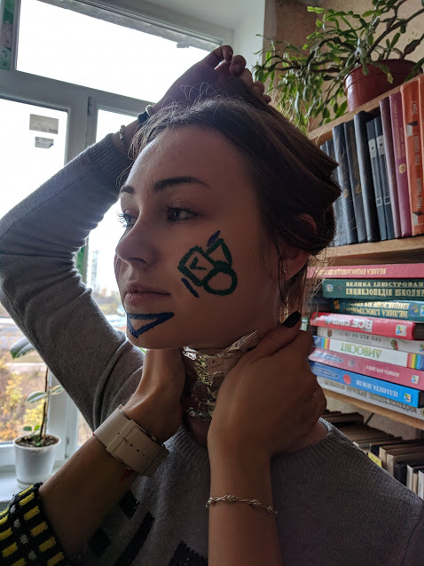
Бюджет
Основні витрати на реалізацію одного заходу
становлять 148 грн.

Slide 9
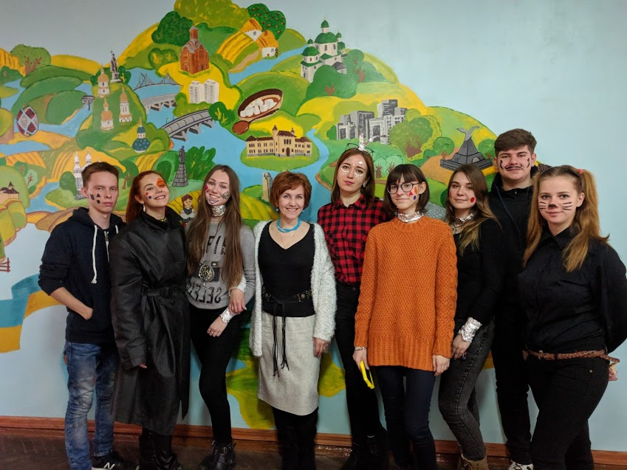
Подальший розвиток проекту
Після проведення разового заходу,
студентам була висунута подяка педагогів,
завучів та директора середньої
загальноосвітньої школи № 50 міста Києва.
У зв’язку з цим надійшло запрошення до
подальшого відвідування школи з
подібними заходами. На меті –
подальший розвиток проекту та його
вдосконалення.

Slide 10
Дякуємо за увагу!
Соціальний проект «Лідер – це той, хто читає книжки»
підготували студенти І курсу
Університету ім. Б. Грінченка
групи ІБАб-1-17

